Slide 1
Havo 4 Lesbrief Vervoer

Slide 2
programma
Deze week: aan de slag met H6 tm 6.18
Gaat over elasticiteiten.
Vandaag: 6.1 tm 6.7
Les 2: 6.8 t/m 6.13
Les 3: 6.14 t/m 6.18
Het tempo moet iets omhoog (we lopen achter op planning, wat niet af komt wordt zodoende huiswerk).

Slide 3
Hoofdstuk 6.
Wat kost het de maatschappij.
Autorijden beïnvloed niet alleen jezelf maar ook anderen?
Hoe?
Milieuvervuiling, file ect.
Dit noemen we externe effecten:
Gevolgen van productie en/of consumptie op de welvaart van anderen dat niet in de prijs van het product is doorberekend.

Slide 4
Externe effecten.
Wanneer deze effecten de welvaart verlagen noemen we dit negatieve externe effecten (bijvoorbeeld uitlaatgassen die het milieu aantasten)
Wanneer deze effecten de welvaart verhogen noemen we dit positieve externe effecten (het boek gebruikt als voorbeeld, een oldtimer trekt kijkers die genieten om er naar te kijken zonder ervoor te hoeven te betalen).
Als de externe effecten in de prijs worden opgenomen noemen we dit dat de effecten worden geïnternaliseerd.

Slide 5
Maak opdracht 6.1 en 6.2
5 minuten de tijd.
Eerder klaar? Verder werken t/m 6.7
5
4
3
1
2

Slide 7
Anders betalen voor mobiliteit.
Hoe betalen we nu voor autogebruik?
Benzine (accijnzen en btw voor de overheid)
Wegenbelasting (betalen voor het bezit van een auto).
In veel landen willen ze het gebruik van een auto (helemaal tijdens momenten van file, dus als veel mensen het gebruiken) proberen af te remmen.
Een methode hierbij is een kilometerheffing.
Dan betaal je wanneer je op een bepaald tijdstip of een bepaalde plek gebruik maakt van de weg.
Ter compensatie wordt vaak de wegenbelasting verlaagd.
Cq het bezit wordt niet meer belast, maar het gebruik.

Slide 8
Maak opdracht 6.3 en 6.4
8 minuten de tijd.
Eerder klaar? Verder werken t/m 6.5
8
5
6
7
4
3
1
2

Slide 10
Is het effectief?
Jullie hebben een eigen speelgoed winkel.
Jullie verkopen speelgoed voor 200 euro per stuk.
Jullie verkopen op dit moment 400 stuks speelgoed.
Je overweegt het speelgoed voor 250 euro te gaan verkopen.
Je verkoopt dan nog 375 stuks speelgoed.
Ga je dit wel of niet doen?
Je overweegt het speelgoed voor 300 euro te gaan verkopen.
Je verkoopt dan nog 150 stuks speelgoed.
Ga je dit wel of niet doen?
Wat bepaald dus of je wel of niet je prijs gaat verhogen/verlagen?
Hoe sterk je afzet reageert.

Slide 11
Hoe gaan we dit berekenen?
Je prijs stijgt met 1 euro, terwijl je afzet daalt met 10. is dit wel of niet gunstig?
Dit weten we nog niet, we weten tenslotte niet de begin situatie.
Stel je verkocht eerst je product voor 100 euro in totaal 11 stuks
Nu voor 101 euro in totaal 1 stuk.
Je gaat erop achteruit.
Stel je verkocht je product voor 1 euro in totaal 100 stuks
Nu voor 2 euro in totaal 90 stuks.
Je gaat erop vooruit.

Slide 12
Om uit te rekenen hoeveel de hoeveelheid reageert op de prijs gebruiken we de prijselasticiteit
EV (prijselasticiteit = procentuele verandering van de gevraagde hoeveelheid / procentuele verandering van de prijs.
Bij elasticiteit staat de oorzaak, de actie altijd in de noemer (dus onderaan de deelstreep). Het gevolg, de reactie staat altijd in de teller (dus bovenaan).
Prijselasticiteit is een negatief getal.
Tenslotte een stijging van de prijs zorgt voor een daling van de hoeveelheid
Een daling van de prijs zorgt voor een stijging van de hoeveelheid.
De relatie is negatief (tegenovergesteld)

Slide 13
Stappenplan elasticiteit.
Formule is procentuele verandering hoeveelheid / procentuele verandering prijs.
Voor de % verandering hoeveelheid moeten we de oude en de nieuwe hoeveelheid weten. (nieuw – oud / oud * 100% = verandering)
Voor de % verandering van de prijs moeten we oude en de nieuwe prijs weten. (nieuw – oud / oud * 100% = verandering)

Slide 14
Prijselastisch en inelastisch.
Is de EV groter dan 1 of kleiner dan -1 (dus 2 of -2) is er sprake van een prijselastische situatie.
is de EV kleiner dan 1 of groter dan -1 (dus 0,5 of -0,5) is er sprake van een prijsinelastische situatie.

Slide 15
Maak opdrachten 6.5, 6.6 en 6.7 dan gaan we die nakijken (wat niet afkomt wordt huiswerk).
12 minuten de tijd.
12
11
10
9
8
5
6
7
4
3
1
2

Slide 18
Les 2:
Vandaag gaan we kijken naar: waarvan is de prijselasticiteit van de vraag afhankelijk en wat gebeurd er met de omzet.

Slide 19
Is het effectief?
Jullie hebben een eigen speelgoed winkel.
Jullie verkopen speelgoed voor 200 euro per stuk.
Jullie verkopen op dit moment 400 stuks speelgoed.
Je overweegt het speelgoed voor 250 euro te gaan verkopen.
Je verkoopt dan nog 375 stuks speelgoed.
Ga je dit wel of niet doen?
Je overweegt het speelgoed voor 300 euro te gaan verkopen.
Je verkoopt dan nog 150 stuks speelgoed.
Ga je dit wel of niet doen?
Wat bepaald dus of je wel of niet je prijs gaat verhogen/verlagen?
Hoe sterk je afzet reageert.

Slide 20
Hoe gaan we dit berekenen?
Je prijs stijgt met 1 euro, terwijl je afzet daalt met 10. is dit wel of niet gunstig?
Dit weten we nog niet, we weten tenslotte niet de begin situatie.
Stel je verkocht eerst je product voor 100 euro in totaal 11 stuks
Nu voor 101 euro in totaal 1 stuk.
Je gaat erop achteruit.
Stel je verkocht je product voor 1 euro in totaal 100 stuks
Nu voor 2 euro in totaal 90 stuks.
Je gaat erop vooruit.

Slide 21
Om uit te rekenen hoeveel de hoeveelheid reageert op de prijs gebruiken we de prijselasticiteit
EV (prijselasticiteit = procentuele verandering van de gevraagde hoeveelheid / procentuele verandering van de prijs.
Bij elasticiteit staat de oorzaak, de actie altijd in de noemer (dus onderaan de deelstreep). Het gevolg, de reactie staat altijd in de teller (dus bovenaan).
Prijselasticiteit is een negatief getal.
Tenslotte een stijging van de prijs zorgt voor een daling van de hoeveelheid
Een daling van de prijs zorgt voor een stijging van de hoeveelheid.
De relatie is negatief (tegenovergesteld)

Slide 22
Stappenplan elasticiteit.
Formule is procentuele verandering hoeveelheid / procentuele verandering prijs.
Voor de % verandering hoeveelheid moeten we de oude en de nieuwe hoeveelheid weten. (nieuw – oud / oud * 100% = verandering)
Voor de % verandering van de prijs moeten we oude en de nieuwe prijs weten. (nieuw – oud / oud * 100% = verandering)

Slide 23
Prijselastisch en inelastisch.
Is de EV groter dan 1 of kleiner dan -1 (dus 2 of -2) is er sprake van een prijselastische situatie.
is de EV kleiner dan 1 of groter dan -1 (dus 0,5 of -0,5) is er sprake van een prijsinelastische situatie.

Slide 24
Maak opdrachten 6.8 t/m 6.9
8 minuten de tijd.
Eerder klaar? Verder werken t/m 6.13 (het huiswerk, zorg dat je de stukken theorie leest)
8
5
6
7
4
3
1
2

Slide 27
Waarvan is de prijselasticiteit van de vraag afhankelijk.
Welke factoren zorgen ervoor dat bepaalde goederen erg sterk reageren op een prijsverandering terwijl andere goederen nauwelijks reageren op een prijsverandering.
Of er wel of geen substituten zijn.
De termijn waarop we het bekijken.
Type goed (noodzakelijke goederen, luxe goederen)
Hangt ook af van de persoon (hoe noodzakelijk het is, of er substituten zijn ect)

Slide 28
Maak opdrachten 6.10 en 6.11
7 minuten de tijd.
Eerder klaar? Verder werken t/m 6.13 (het huiswerk, zorg dat je de stukken theorie leest)
7
6
5
4
3
1
2

Slide 30
Wat doet het met de omzet?
Formule opzet?
Prijs * hoeveelheid = omzet
Stel dat de prijs stijgt met 5%, terwijl de hoeveelheid daalt met 3% wat doet de omzet?
Die stijgt.
Stel dat de prijs stijgt met 5% terwijl de hoeveelheid daalt met 7% wat doet de omzet? Die daalt?
Cq wanneer de reactie groter is dan de actie (prijselastische goederen) leid een prijsstijging tot een omzet daling
Wanneer de reactie kleiner is dan de actie (prijsinelastische goederen) leid een prijsstijging tot een omzet stijging.

Slide 31
Maak opdrachten 6.12 en 6.13
10 minuten de tijd.
Dit is tevens het huiswerk voor vandaag.
10
9
8
5
6
7
4
3
1
2

Slide 33
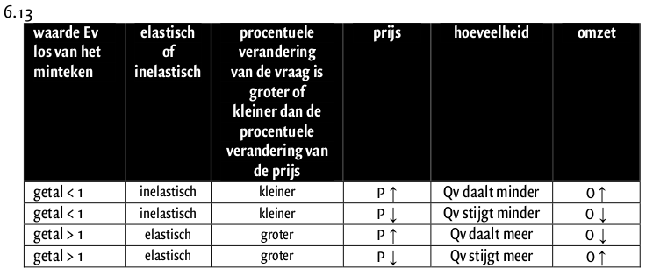

Slide 35
Les 3:
In les 1 hebben we gekeken naar de verandering van de prijs van benzine op de vraag naar benzine.
In les 2 hebben we gekeken naar de verandering van de prijs van benzine op de vraag naar benzine en wat dit doet met je omzet
Vandaag gaan we kijken naar de verandering van de prijs van benzine op de vraag naar diesel.

Slide 36
Ter afsluiting vorige opgaves 6.14
8 minuten de tijd.
Eerder klaar? Verder werken t/m 6.18 (het huiswerk, zorg dat je de stukken theorie leest)
Tip: arceer in beide gevallen de volledig omzet en kijk dan wat er bij gekomen/afgegaan is.
8
5
6
7
4
3
1
2

Slide 37
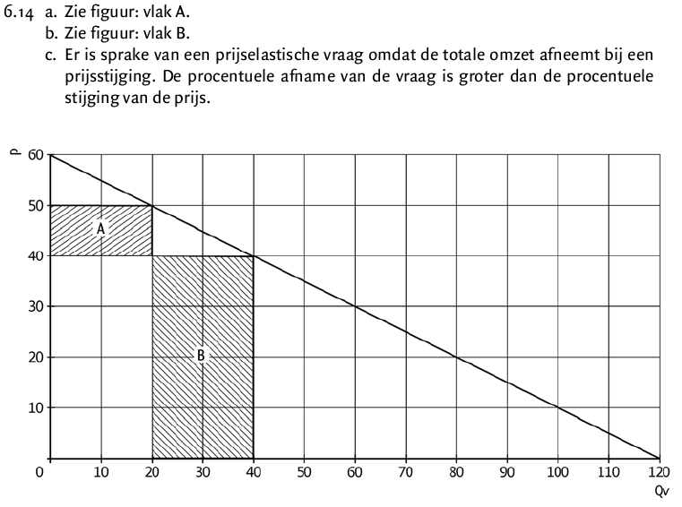

Slide 38
We hebben nu gekeken naar:
De verandering van de prijs en het gevolg ervan op de verandering van de hoeveelheid.
We gaan nu kijken naar de verandering van de prijs van goed 1 naar de vraag naar goed 2.

Slide 39
Koffie/thee/koffiemelk
EK = procentueel verandering van de gevraagde hoeveelheid van goed 1 / procentuele verandering van de prijs van goed 2.
Als de prijs van koffie stijgt, wat gebeurd er met de vraag naar thee?
Die stijgt, tenslotte meer mensen willen dan thee.
Positieve kruislingse elasticiteit (substitutie goederen)
Als de prijs van koffie stijgt, wat gebeurd er met de vraag naar koffiemelk?
Die daalt, tenslotte minder mensen willen dan koffiemelk (aangezien minder mensen koffie willen)
Negatieve kruislingse elasticiteit (complementaire goederen).

Slide 40
Zelfstandig maken 6.15
Lees de vragen rustig.
Bereken het stap voor stap zoals in som 6.15 is aangegeven.
5 minuten de tijd
5
4
3
1
2

Slide 42
Zelfstandig maken 6.16
Lees de vragen rustig.
Bereken het stap voor stap zoals in som 6.15 was aangegeven.
5 minuten de tijd
Bereken oude prijs nieuwe prijs oude hoeveelheid nieuwe hoeveelheid.
5
4
3
1
2

Slide 44
Zelfstandig maken 6.17 en 6.18
Lees de vragen rustig.
Bereken het stap voor stap zoals in som 6.15 was aangegeven.
10 minuten de tijd
Bereken oude prijs nieuwe prijs oude hoeveelheid nieuwe hoeveelheid.
10
9
7
8
6
5
4
3
1
2

Slide 46
Inkomenselasticiteit.
Verandering van het inkomen → verandering gevraagde hoeveelheid.
Primaire goederen, inferieure goederen en luxe goederen reageren anders.
Primaire goederen → hoger inkomen, iets hogere vraag uit eindelijk verzadigd het.
Inferieure goederen → hoger inkomen lagere vraag. (je gaat ze vervangen voor luxere goederen)
Luxe goederen → hoger inkomen hogere vraag.

